Slide 1
单元测试

Slide 2
敏捷测试象限
⾃动化 & ⼈⼯测试
面向业务
⼈⼯测试
功能测试、样例、用户故事测试、原型、模拟等 | 探索式测试，情景测试、可用性测试、用户验收测试、Alpha测试及Beta测试等
单元测试、组件测试等 | ​​性能测试、负载测试、安全性测试等
支持团队
考验产品
Q2
Q3
Q1
Q4
⾃动化
测试
面向技术
⼯具

Slide 3
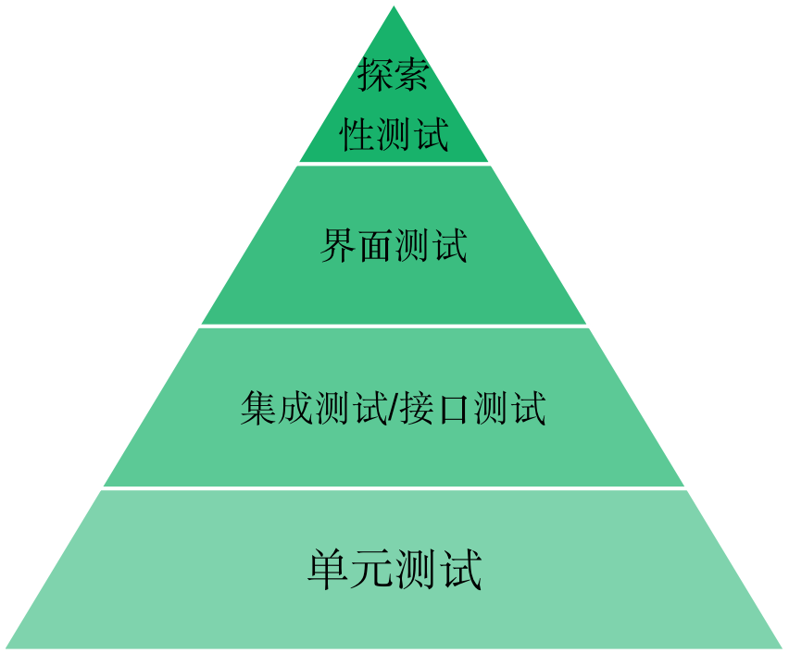
测试金字塔
成本更低
更加接近业务
探索性测试
工具
LoadRunner, webpagetest,
Gatling, litmus…
关注点
特殊场景，特殊机型，⽤户体验…...
特点
⿊盒测试
效率更高
界面测试
运行更慢
工具
Cucumber,Selenium,BrowserStack…
关注点
从⽤户视⻆关注功能流程的正确性
特点
真实⽤户使⽤流程测试
集成测试
缺陷更易定位
反映真实需求
工具
关注点
所有与外部依赖的集成点，关注服务边界
特点
JMeter, Pact, Rest-assured…
⽩盒测试
单元测试
工具
Junit/Mockito, Quick/Nimble,
Enzyme, mocha…
关注点
业务逻辑 的正确性
特点
迅速、灵活、快速反馈

Slide 4
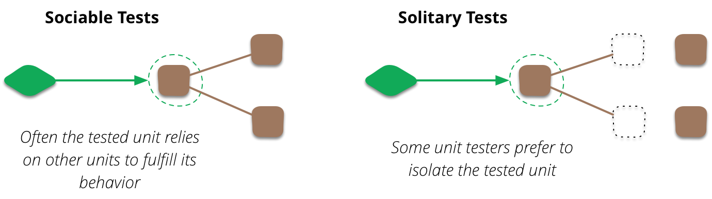
什么是“单元”
最小可测试部件
社交型单元测试
孤立型单元测试

Slide 5








什么是“测试”
GIVEN/ARRANGE
WHEN/ACT
THEN/ASSERT
Expected
Actual
Expected
Actual

Slide 6
什么是单元测试
class DressMakerTest {
@Test
public void should_tailor_to_a_T_shirt_when_given_a_sweater() {
//GIVEN
DressMaker dressMaker = new DressMaker("John");
Sweater sweater = new Sweater("XL", "GREEN");
//WHEN
Tshirt tshirt = dressMaker.tailor(sweater);
//THEN
assertThat(tshirt).isEqualTo(new Tshirt("XL", "GREEN"));
}
}

Slide 7
为什么需要单元测试
确保你写的代码是正确的，运⾏结果符合你的预期。
保证代码的稳定性，当你修改代码后，确保它不会破坏现有功能。
测试作为⽂档，帮助读者理解你的代码完成了什么功能，并且演示如何使⽤你的代码。
通过测试帮助你理解系统。
及时发现第三⽅代码的问题。
驱动更好的设计。
提高开发效率，快速定位问题，简化调试

Slide 8
单元测试结构
Given 一个上下文，指定测试预设
When 进行一系列操作，即所要执行的操作
Then 得到一系列可观察的后果，即需要检测的断言
三段式结构

Slide 9
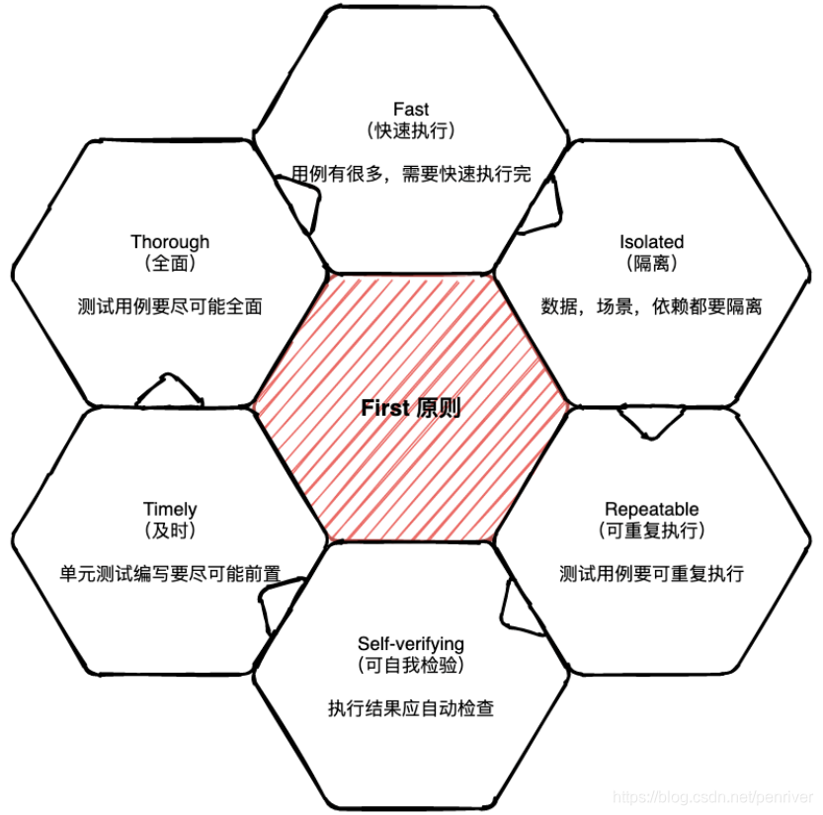
F.I.R.S.T 原则
单元测试应该提供毫秒级的反馈。 （e.g. 2500*200ms≈8min） 单元测试不应该有数据库、文件和网络调用等外部依赖
理想情况下每行代码都要被覆盖到，每一个逻辑分支都必须有一个测试用例。通常情况下至少考虑到参数的边界，特殊值，正常场景(与设计文档结合)以及异常场景，保证核心流程是正确的。
永远不要编写依赖于其他测试用例的测试。保证单一职责。完全独立运行，互不依赖
每一个测试用例在运行条件不变的情况下，不论重复运行多少次，运行结果必须完全一致（幂等）。
为了保证能够及时得到反馈，必须及时编写自动化测试而不拖延，一旦拖延，就很难补回来。
测试用例必须能够自动告知（断言）运行结果，而不依赖人工进行判断。

Slide 10
Right-BICEP 原则
Right（是否符合设计要求？）
可以通过自动化测试验证待测系统（SUT）是否符合设计要求。
提示：为了能够符合“设计的要求”，那么必须提前清晰定义和理解“设计的要求”是什么（验收条件）。

Slide 11
Right-BICEP 原则
Boundary（是否检查了全部边界条件？）
对于待测系统（SUT），需要通过自动化测试确保必要的边界条件都得到了测试。
提示：常见边界条件的定义，可参考 CORRECT 原则。
Conformance（一致性）：值格式是否符合要求
Ordering（顺序性）：数据或调用是否遵循一定的顺序
Range（区间性）：值是否位于合理的区间之内
Reference（依赖性）：外部依赖存在/不存在，状态正常/异常时，代码的行为是否符合预期？测试完成后，代码是否像预期的那样调用了这些外部依赖（例如充值成功后是否更新了缓存中的余额）？
Existence（存在性）：对于你传入或维护的值，先询问自己如果值不存在——如果它为null, 空集合，或者等于0，方法的行为将会怎样？
Cardinatity（基数性）：和数量相关的问题。在大多数情况下，你只需要考虑下列三种值：0，1，n ( n > 1)
Time（相对或绝对时间性）：相对时间（时间上的顺序）、绝对时间（消耗的时间和钟表上的时间）、并发问题。例如：方法调用的时间顺序、代码超时、不同的本地时间、多线程同步等。

Slide 12
Right-BICEP 原则
Inverse（是否需要进行反向检查？）
对于一些待测系统（SUT），可能需要测试其反向逻辑。
提示：比如某些逻辑，其正向推导是正确的，那逆向推导也应该正确。
例如：加密解密。

Slide 13
Right-BICEP 原则
Cross-Checking（是否需要进行交叉检查？）
我们可以通过“另一种方法”，对待测系统（SUT）进行测试。
提示：人们在解决问题时，可能存在多种解决方案，而最终选择的解决方案一般都是“看上去最好”的方案，那么那些没有被采用的方案，就可以用来作为测试使用。
例如：可以用图书馆的书籍借阅数量，验证图书馆的库存数量。

Slide 14
Right-BICEP 原则
Error（是否需要检查异常情况？）
测试可以用来发现异常，也可以用来验证异常。
提示：很多时候，基于测试成本，我们往往会选择只对正常路径（Happy-Path）进行测试，但如果异常路径（Sad-Path）对我们会产生重大影响，或者可能具备独立业务价值，那么我们一定要保证异常路径被测试覆盖。

Slide 15
Right-BICEP 原则
Performance（是否需要检查性能？）
虽然我们不优先考虑性能问题，但是一旦发生性能问题，自动化测试就能够成为我们得到及时反馈或对问题进行定位的有效手段。
提示：性能问题，必须通过测试数据进行证明。

Slide 16
Junit & Mockito

Slide 17
需求⼀：对新会员，其初始积分(POINTS)为0.
import static org.junit.Assert.assertEquals;
public class MemberTest {
@Test
public void should_have_zero_points_given_a_new_member() {
//Given
Member member = new Member();
//Then
assertEquals(0, member.getPoints());
}
}

Slide 18
需求⼆：会员每消费1元，积分增加1分。
@Test
public void should_increase_points_when_buy_products() {
//Given
Member member = new Member();
//When
member.pay(100.00);
//Then
assertEquals(100, member.getPoints());
}

Slide 19
需求三：会员可以充值(Recharge)，充值⾦额不能⼩于零。
@Test(expected = IllegalArgumentException.class)
public void should_fail_when_recharge_given_money_is_less_than_zero() {
//Given
Member member = new Member();
//When
member.recharge(new BigDecimal("-1000.00"));
}

Slide 20
需求四：将上⼀个测试的异常改为统⼀的异常类和错误码
将上⼀个测试的异常改为统⼀的异常类和错误码。BusinessException, 并验证ErrorCode=10018。
@Test
public void should_fail_when_recharge_given_money_is_less_than_zero() {
try {
//Given
Member member = new Member();
//When
member.recharge(new BigDecimal("-1012.00"));
} catch (BusinessException e) {
assertEquals("充值失败", 10018, e.getErrorCode());
return;
}
fail("充值⾦额不能⼩于0");
}

Slide 21
需求五：会员可以充值(Recharge)，系统⾃动额外赠送9%
public static final Offset<BigDecimal> MONEY_OFFSET = Offset.offset(new BigDecimal("0.001"));
@Test
public void should_add_9_percent_to_balance_when_recharge() {
//Given
Member member = new Member();
//When
member.recharge(new BigDecimal("1012.00"));
//Then 1012*1.09=1103.08
assertThat(member.getBalance()).isCloseTo(new BigDecimal("1103.08"), MONEY_OFFSET);
}

Slide 22
需求六：可以给会员打标签
@Test
public void should_support_tags() {
//Given
Member member = new Member();
//When
member.addTag("爱旅游低调精英精英");
//Then
assertThat(member.getTags()).containsExactlyInAnyOrder("爱旅游", "低调", "精英");
}

Slide 23
需求七：根据会员积分确定会员级别
@RunWith(Parameterized.class)
public class MemberTypeTest {
private int points;
private MemberType expectedType;
public MemberTypeTest(int points, MemberType expectedType) {
this.points = points;
this.expectedType = expectedType;
}
@Parameterized.Parameters
public static Collection<Object[]> parameters() {
Object[][] data = new Object[][]{
{0, MemberType.NORMAL}, {9999, MemberType.NORMAL},
{10000, MemberType.GOLD}, {49999, MemberType.GOLD},
{50000, MemberType.PLATINUM}, {99999, MemberType.PLATINUM}, {100000, MemberType.DIAMOND}, {900000, MemberType.DIAMOND}
};
return Arrays.asList(data);
}
@Test
public void should_get_member_type() {
assertEquals(expectedType, MemberType.getMemberType(points));
}
}

Slide 24
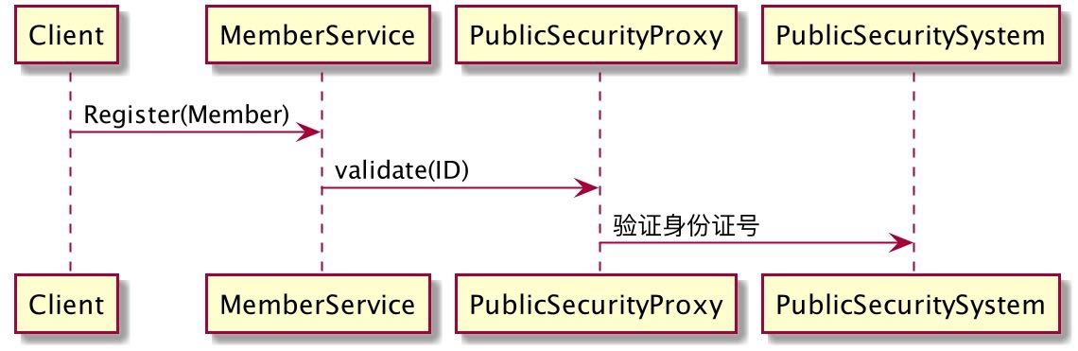
需求⼋：会员注册需要联⽹验证身份证号
@Test
public void should_validate_ID_through_PUBLIC_SECURITY_SYSTEM_when_member_register() {
//Given
PublicSecurityProxy securityProxy = mock(PublicSecurityProxy.class);
when(securityProxy.validateID(anyString())).thenReturn(true);
MemberService service = new MemberService(securityProxy);
String id = "Valid-ID";
Member member = new Member(id);
//When
boolean result = service.register(member);
//Then
assertTrue(result);
verify(securityProxy, times(1)).validateID(anyString());
}

Slide 25
需求⼋(续)：会员注册需要联⽹验证身份证号
@Test
public void should_fail_when_register_member_given_invalid_ID() {
//Given
PublicSecurityProxy securityService = mock(PublicSecurityProxy.class);
when(securityService.validateID(anyString())).thenReturn(false);
MemberService service = new MemberService(securityService);
String id = "Invalid-ID";
Member member = new Member(id);
//When
boolean result = service.register(member);
//Then
assertFalse("⽆法通过公安系统身份验证的身份证号，应该注册失败", result);
}

Slide 26
需求⼋(续)：Setup & Teardown
public class MemberTest {
private PublicSecurityProxy securityService;
private MemberService service;
@Before
public void setUp() throws Exception {
securityService = mock(PublicSecurityProxy.class);
service = new MemberService(securityService);
}
@After
public void tearDown() throws Exception {
//
}
//
}

